Slide 1
Основы программирования на языке С++
Петр Петрович Гончаров

Slide 2
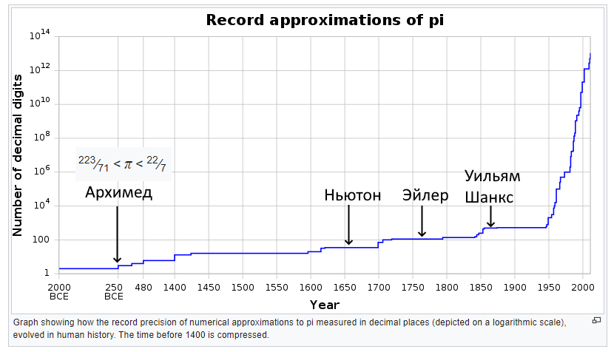
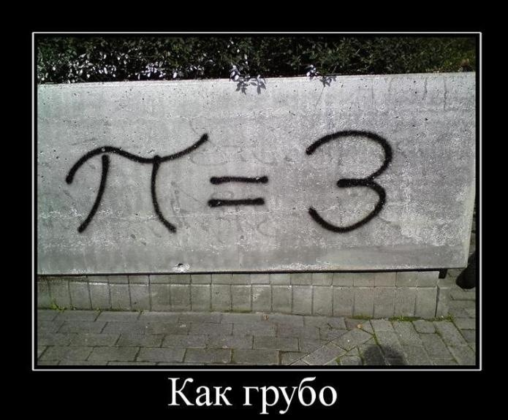
Жаккардовый
ткацкий
станок

Slide 3
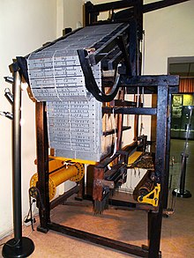
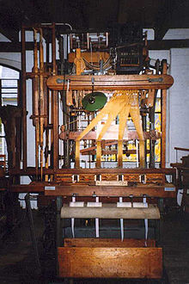
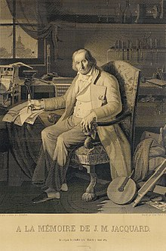
Ткацкий станок 1804 года Жозефа Мари Жаккара

Slide 4
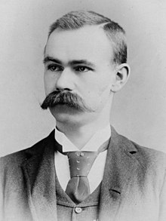
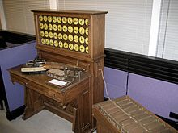
Табулятор 1890 года Германа Холлерита

Slide 5
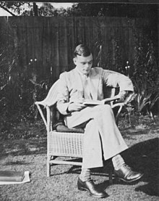
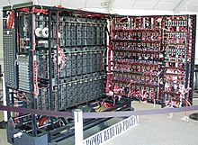
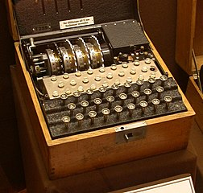
Turing Bombe 1940 года Алана Тьюринга для взлома шифровальной машины «Энигма»

Slide 6
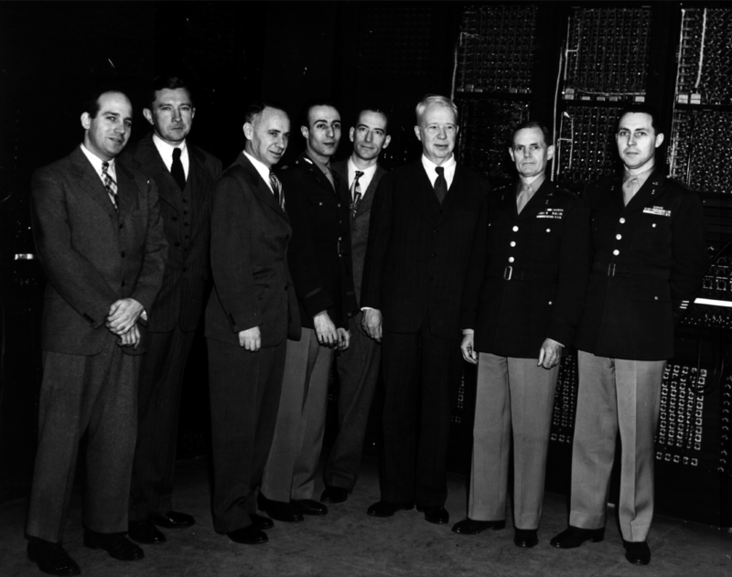
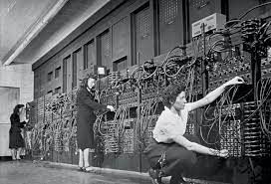
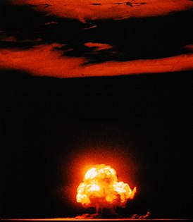
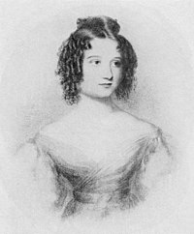
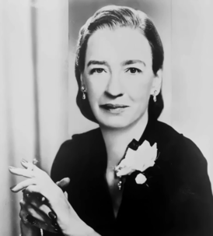
ЭВМ «ЭНИАК» построенная в 1945 году
физиком Джоном Мочли и инженером Проспером Экертом
Ноябрь-декабрь 1945
моделирование термоядерного взрыва
Адель Голдстайн
1949 году в Филадельфии под руководством Дж. Мочли создан «Short code» - первый примитивный интерпретатор языка программирования
Испытание «Тринити» взрыв первой атомной бомбы «Штучка» Gadget на полигоне Аламогордо, 16 июля 1945 года
Грейс Хоппер в 1951 разработала A-Compiler,
а в 1959 COBOL
Ада Лавлейс, 1832

Slide 7
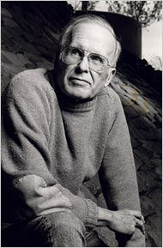
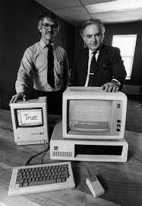
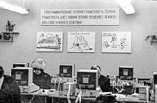
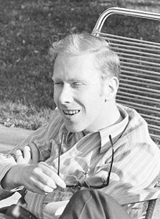
Пионеры Computer Science
Никлаус Вирт в 1970 разработал
PASCAL
Джон Бэкус в 1957 году разработал язык высокого уровня FORTRAN
Джон Кемени и
Томас Курт в
1963 разработали
BASIC.
Программирование вторая грамотность. Первая грамотность даёт знания. Вторая - позволяет реализовать свои знания в действии. Train BASIC every day.

Slide 8
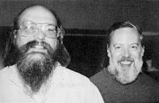
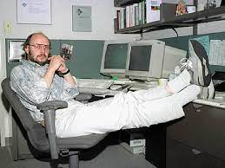
Пионеры Computer Science
Брайан Кернигана и Деннис Ритчи, который в 1972 разработал язык C
Бьерн Страуструп d 1983 разработал C++

Slide 9
«Зоопарк» Языков программирования
 | ЯП |  | ЯП |  | ЯП |  | ЯП |  | ЯП |  | ЯП |  | ЯП
1951 | Regional Assembly Language | 1962 | SNOBOL | 1972 | C | 1986 | Erlang | 1995 | Java | 2006 | PowerShell | 2019 | Bosque
1952 | Autocode | 1963 | CPL (forerunner to C) | 1972 | Smalltalk | 1987 | Perl | 1995 | Delphi (Object Pascal) | 2007 | Clojure | 2021 | Chialisp
1954 | IPL (forerunner to LISP) | 1964 | Speakeasy | 1972 | Prolog | 1988 | PIC (markup language) | 1995 | JavaScript | 2008 | Nim | 2021 | Microsoft Power Fx
1955 | FLOW-MATIC (led to COBOL) | 1964 | BASIC | 1973 | ML | 1988 | Tcl | 1995 | PHP | 2009 | Go
1957 | FORTRAN (first compiler) | 1964 | PL/I | 1975 | Scheme | 1988 | Wolfram Language | 1996 | OCaml | 2010 | Rust
1957 | COMTRAN (precursor to COBOL) | 1966 | JOSS | 1978 | SQL (a query language, later extended) | 1989 | FL (Backus) | 1997 | Rebol | 2011 | Dart
1958 | LISP | 1966 | MUMPS | 1980 | C++ (as C with classes, renamed in 1983) | 1990 | Haskell | 2000 | ActionScript | 2011 | Kotlin
1958 | ALGOL 58 | 1967 | BCPL (forerunner to C) | 1983 | Ada | 1990 | Python | 2001 | C# | 2012 | Julia
1959 | FACT (forerunner to COBOL) | 1967 | Logo | 1984 | Common Lisp | 1991 | Visual Basic | 2001 | D | 2012 | TypeScript
1959 | COBOL | 1967 | BCPL (forerunner to B) | 1984 | MATLAB | 1993 | Lua | 2002 | Scratch | 2012 | Elm
1959 | RPG | 1968 | Logo | 1984 | dBase III, dBase III Plus | 1993 | R | 2003 | Groovy | 2012 | Elixir
1960 | ALGOL 60 | 1969 | B (forerunner to C) | 1985 | Eiffel | 1994 | CLOS (part of ANSI Common Lisp) | 2003 | Scala | 2014 | Swift
1962 | APL | 1970 | Pascal | 1986 | Objective-C | 1995 | Ruby | 2005 | F# | 2014 | Solidity

